Slide 1


锅里有什么？
Hayley Alonzo Crystal Warren Rat Western

Slide 2
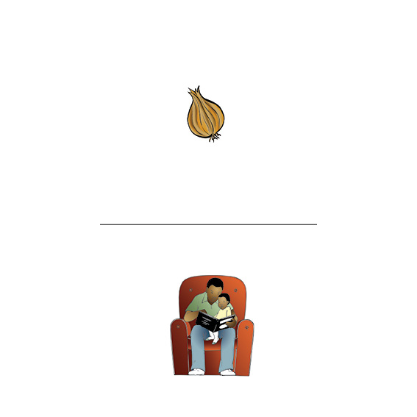
锅里有什么？
这本书属于

Slide 3


Slide 4

锅里有什么？
Hayley Alonzo Crystal Warren Rat Western

Slide 5
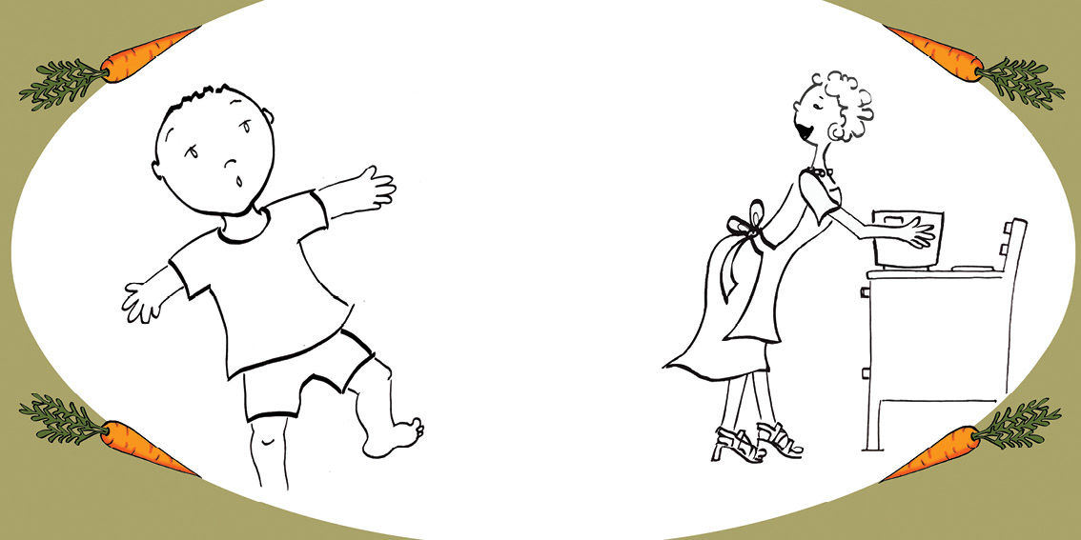
“晚饭吃什么？”山姆问。
“先不告诉你”，妈妈说着，把锅放到灶台上。

Slide 6
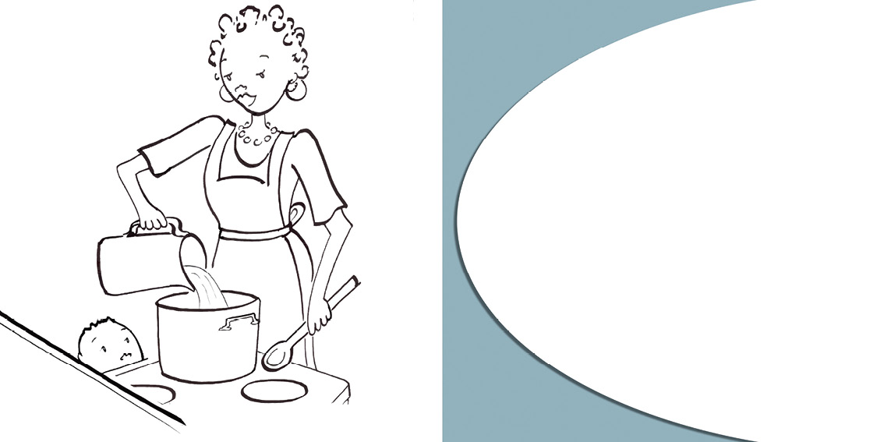
她加入了一壶水。
山姆很担心。
“我们晚饭吃水吗？”他嚷嚷。
“先不告诉你，等等看吧。”妈妈回答道。

Slide 7
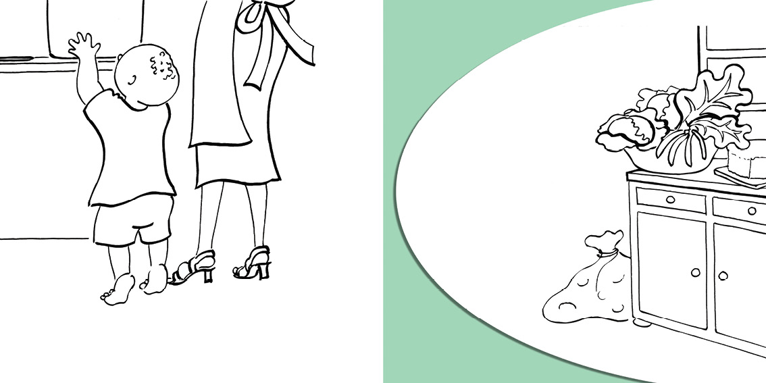
“你还太矮了，”妈妈说：“可能把锅打翻，但你可以帮我拿点东西。”
“要我帮忙吗？”山姆问：“我能帮忙搅拌。”

Slide 8
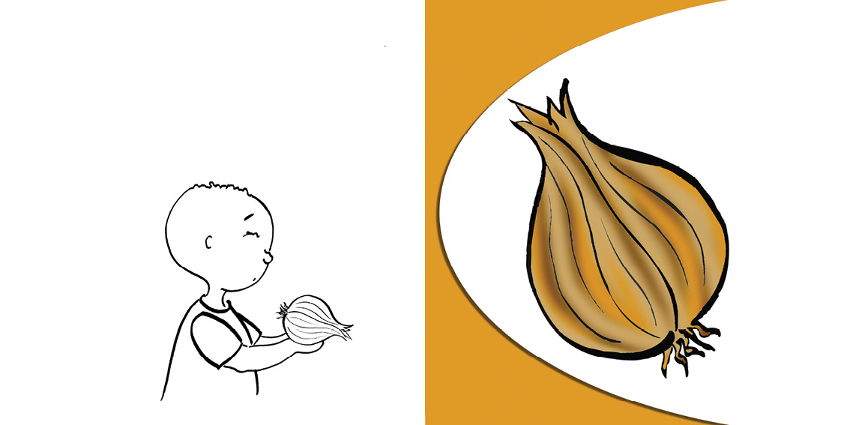
“你能帮我拿个洋葱吗？”
“这个闻起来好奇怪。”
“煮熟了就会很好吃。”

Slide 9

“现在我需要一些西红柿。
不，那是苹果。
西红柿也是圆圆红红的，你可以在冰箱里找到。”

Slide 10
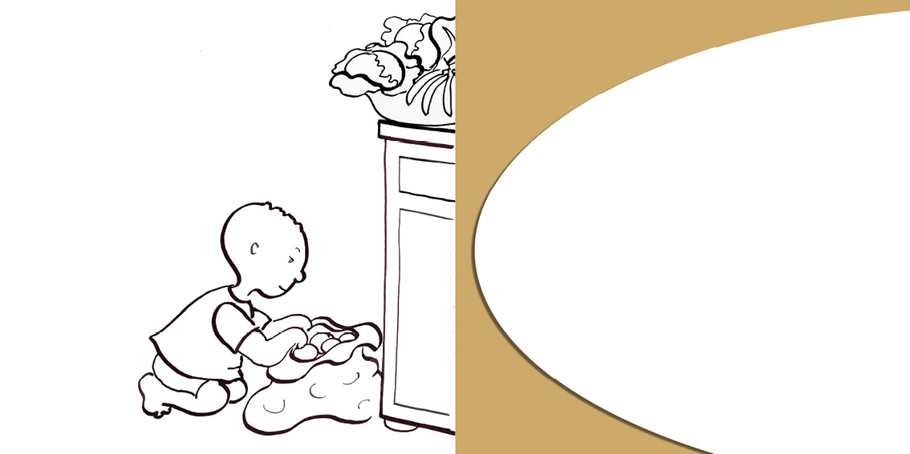
“能帮我拿一些土豆吗？它们是圆圆的，棕色的。”
“晚饭准备好了吗？”

Slide 11
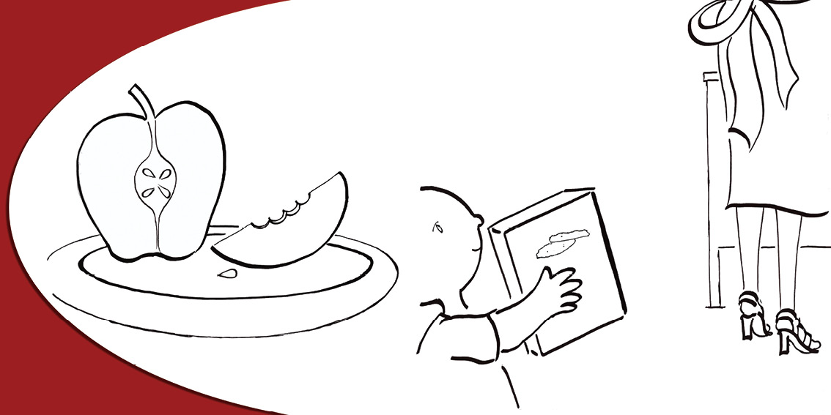
“如果你饿了，可以吃一些苹果。”
“加点这些怎么样？”
“不，我们不需要饼干。我们可以晚饭后再吃。”

Slide 12

“锅里有什么呢？”
“先不告诉你，等等看吧。”

Slide 13

“要加这个吗？”
“西瓜太大了，装不进锅里。”
“你能帮我找一些菠菜吗？它们是绿油油的。”

Slide 14
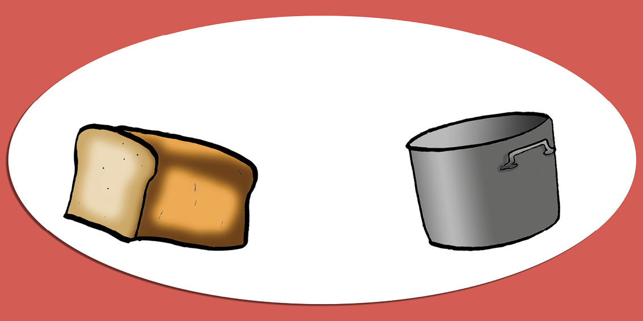
面包不用放进锅里煮，直接放在桌上吧。”
“你能帮我拿一些面包吗？

Slide 15
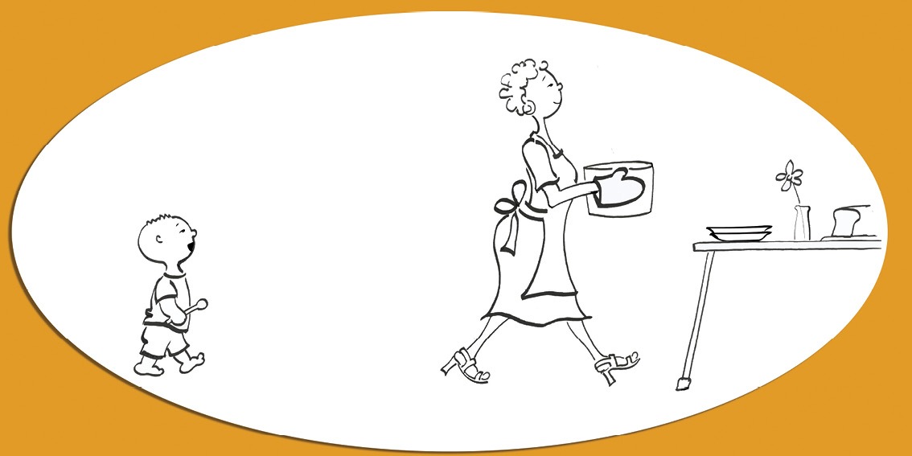
妈妈端着锅开始上菜。
“锅里有什么？”山姆问。

Slide 16
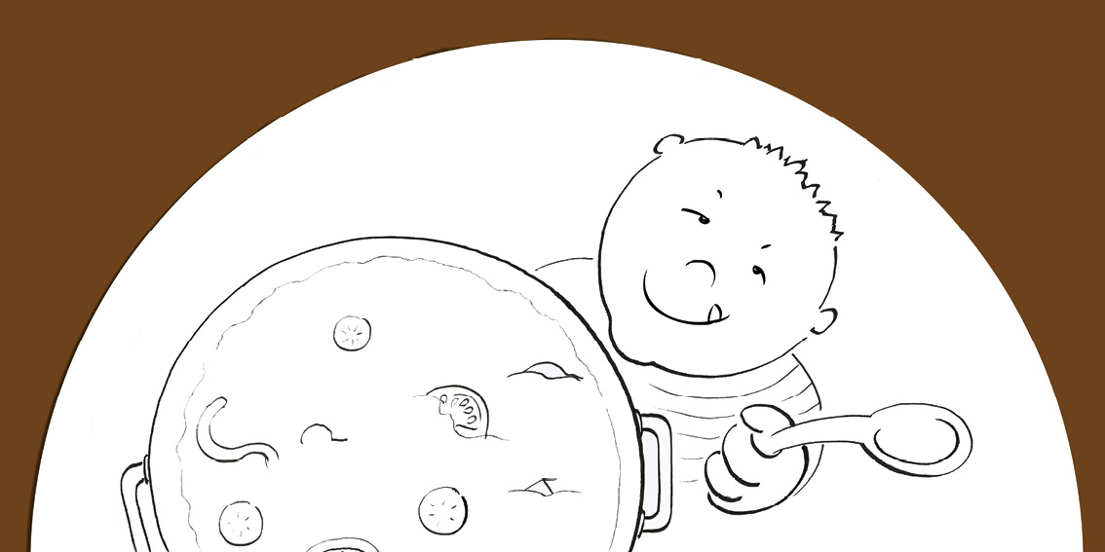
“汤！”我的最爱！

Slide 17
